Slide 1


Slide 2



Módulo IX:
Get Certified.

Slide 3
Introducción a TensorFlow Developer Certificate

Slide 4
🐱‍💻Objetivos de aprendizaje🐱‍💻

Slide 5
Objetivos de aprendizaje🐱‍💻
Analizar y comprender las implicaciones de la certificación como TensorFlow Developer 🤖💜.
Conocer una propuesta de ruta trazada, recursos y hacks para la formación del conocimiento fundamental sobre la integración del aprendizaje automático en herramientas y aplicaciones 🤖.
Por último, en cada sesión para el challenge 🐱‍💻 revelaremos un ejercicio de los posibles y altamente parecidos a resolver el examen de certificación 🤖💜.

Slide 6
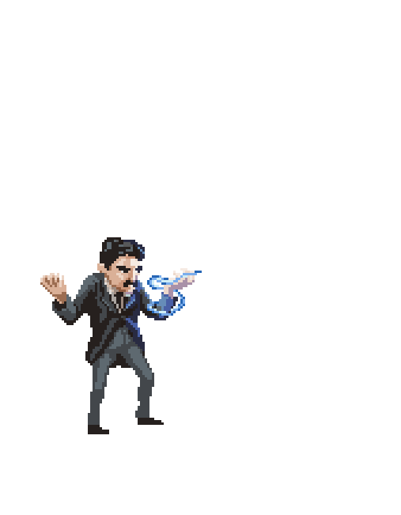
Agenda
6:30 - 6:35 PM Saludos y anuncios.
6:35 - 6:40 PM Objetivos.
6:40 - 7:30 PM ¿Qué es el TensorFlow Developer Certificate?
7:30 - 8:00 PM ¿Por dónde empezar?
8:05 - 8:20 PM BREAK.
8:20 - 9:00 PM Preparación del entorno.
9:00 - 9:30 PM Challenge
9:20 - 9:30 PM Conclusiones.
Notes:
GANTT del Temario DS+AI

Slide 7

¿Qué es el TensorFlow Developer Certificate?
¿Por qué hacerlo?
Uso de TensorFlow en la industria
Vacantes que piden TensorFlow
Visibilidad en LinkedIn
Red de certificados en TensorFlow
¿Por dónde empezar?
Recursos y meta-recursos
Manual de candidatos
Manual de setup
Curso de Certificación de Coursera
Hack: Auditar los cursos y luego, con la prueba gratuita obtener tantos cursos como puedan
Curso de Udacity
Playlist de videos en YouTube (obtener los links)
Libro Hands On ML
Videos y artículos de preparación para el curso

Slide 8
¿Qué es el TensorFlow Developer Certificate?
Acerca de la certificación

Slide 9

Receive the TensorFlow Developer Certificate

Slide 10
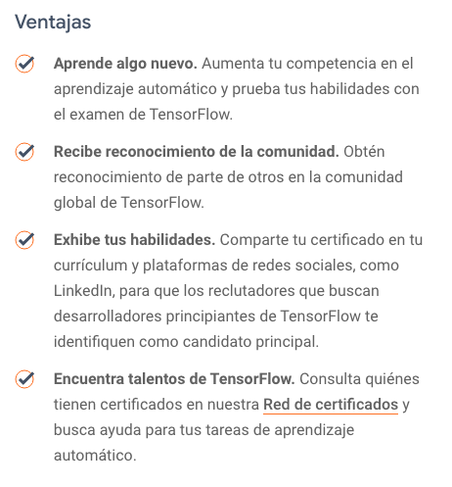
¿Porqué hacer la certificación?
Notes:
https://www.tensorflow.org/certificate

Slide 11
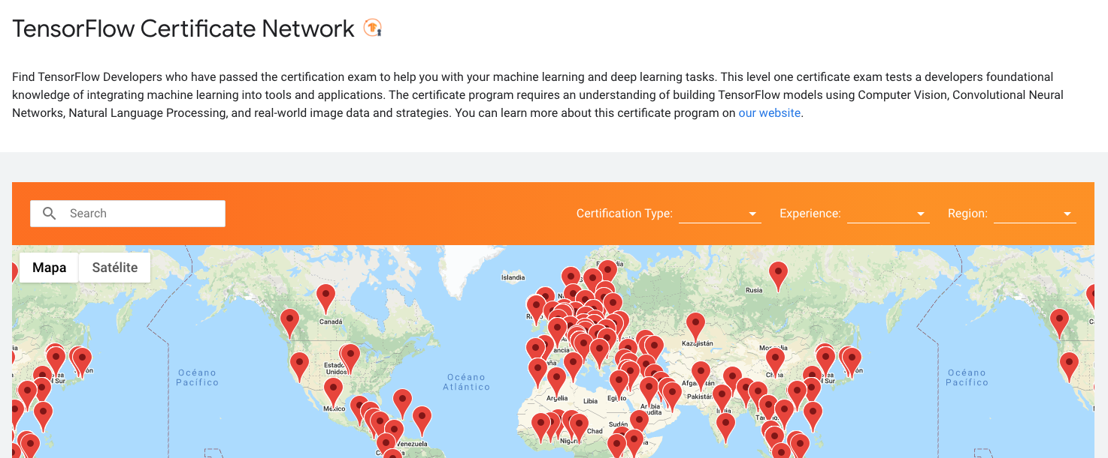
¿Porqué hacer la certificación?

Slide 12
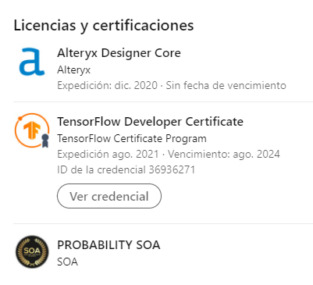
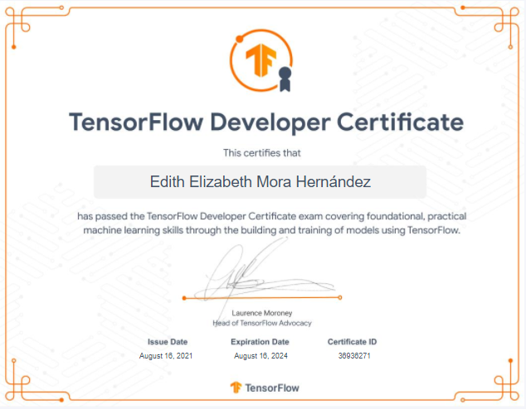
¿Porqué hacer la certificación?

Slide 13
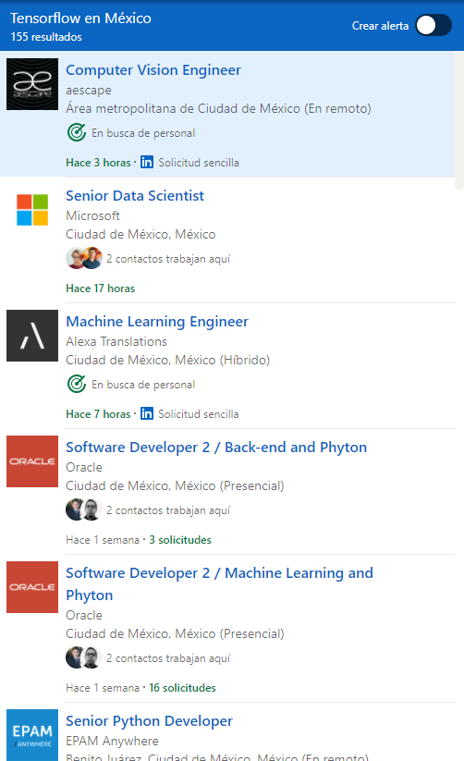
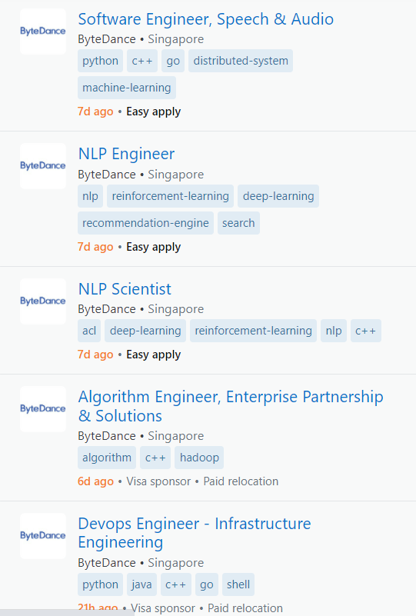


¿Porqué hacer la certificación?
Empleos relacionados con TensorFlow
Tensorflow Jobs - Stack Overflow

Slide 14
¿Por dónde empezar?
Recursos y meta-recursos de aprendizaje.

Slide 15
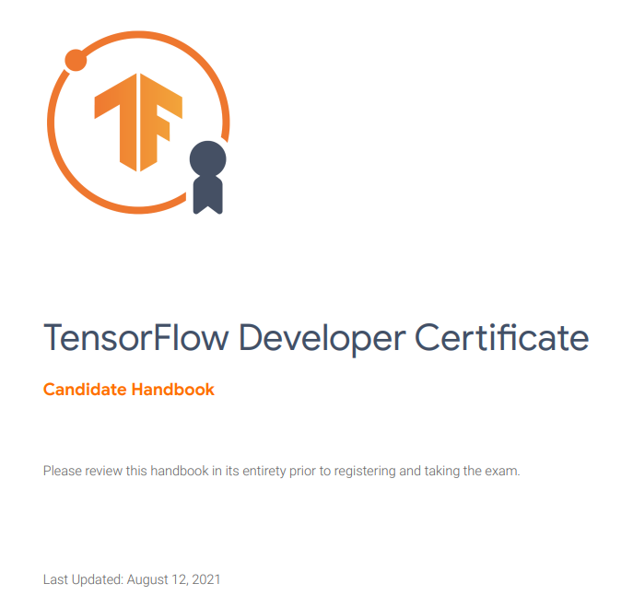
TensorFlow Developer Certificate
Candidate Handbook

Slide 16
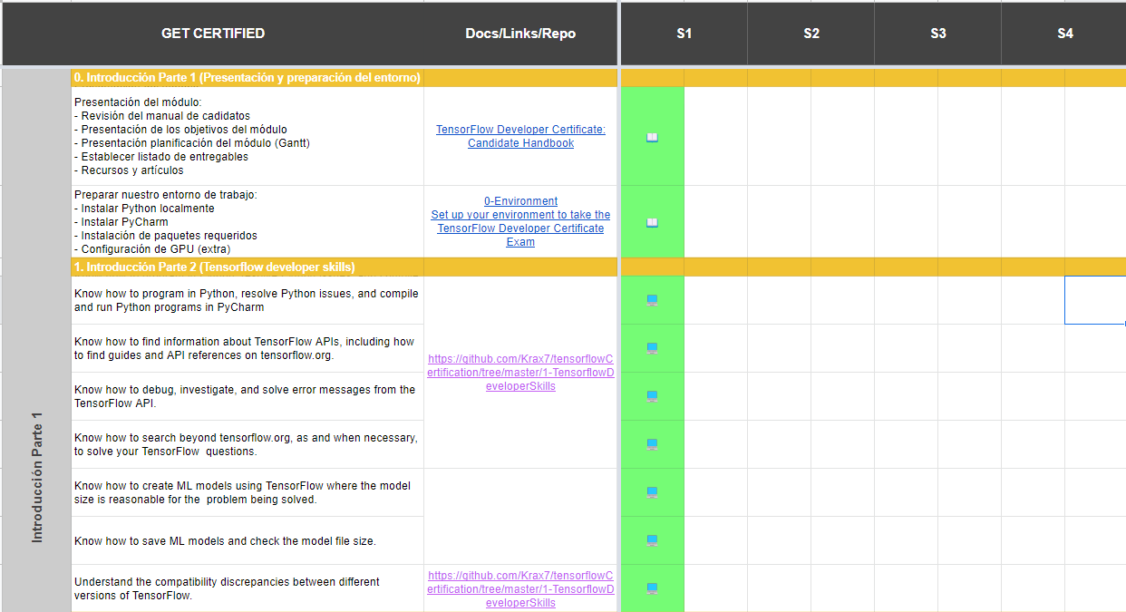
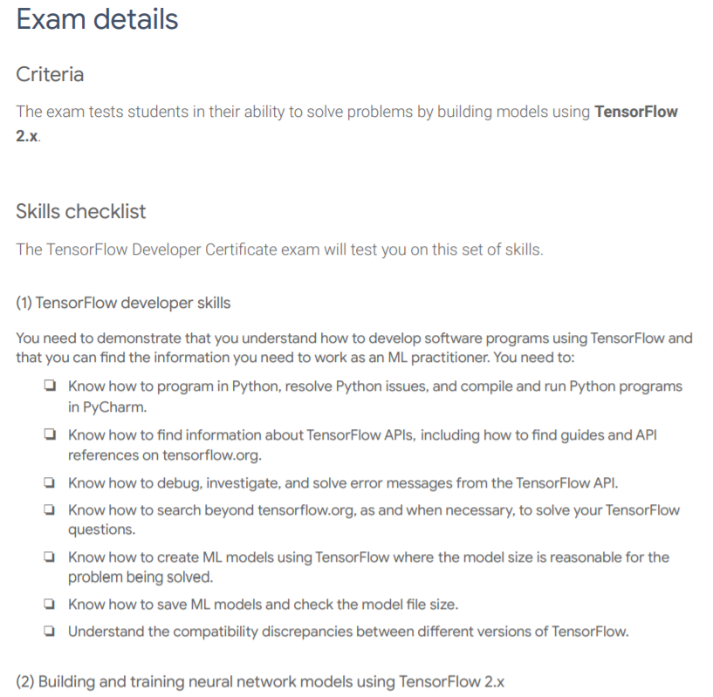
TensorFlow Developer Certificate;
Checklist - GANTT
Adecuación del checklist a modo de Gantt
Notes:
Hemos dividido parte de las habilidades del checklist enumeradas en el Candidate Handbook a lo largo de las 8 sesiones del módulo. Con el propósito de que los estudiantes puedan sentirse cómodos de ir palomeando de su lado conforme avancemos en las semanas.

Slide 17
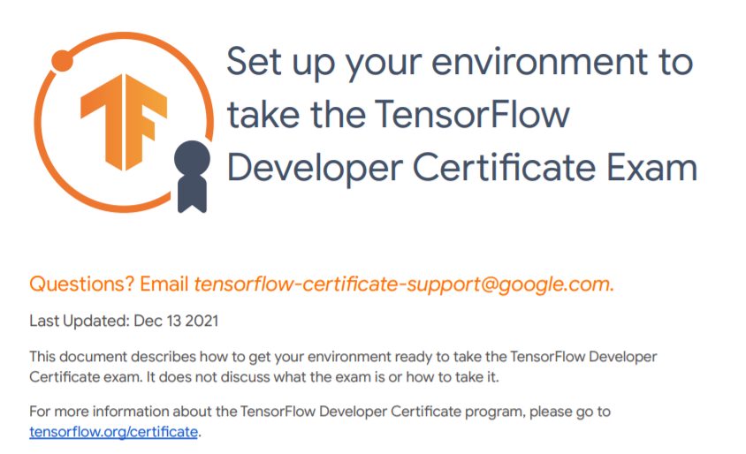
TensorFlow Developer Certificate
Set up your environment

Slide 18

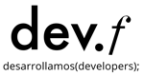
Break

Slide 19
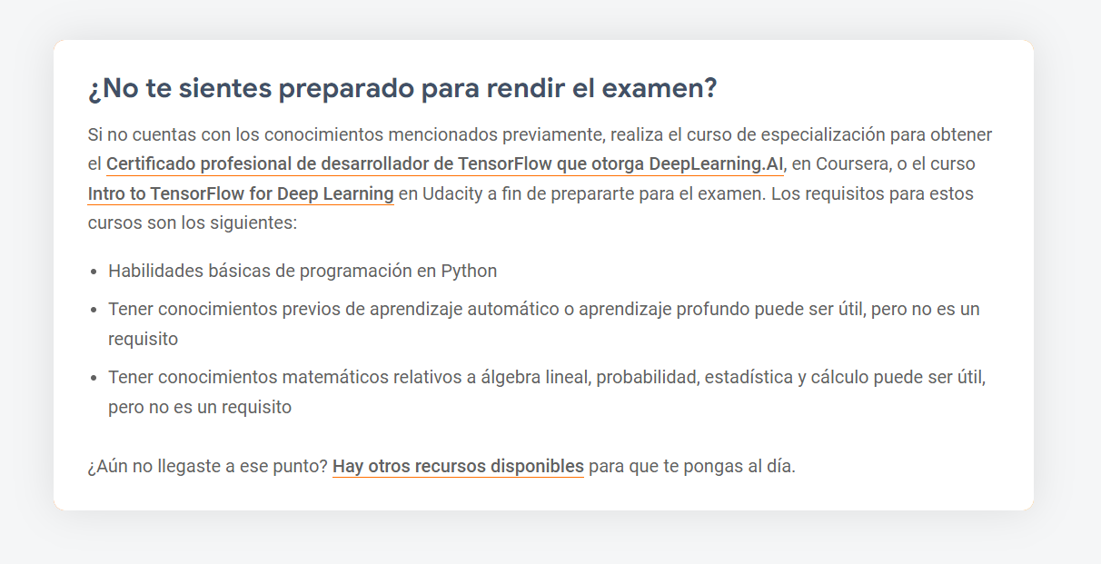
Notes:
Curso de Certificación de Coursera
Hack: Auditar los cursos y luego, con la prueba gratuita obtener tantos cursos como puedan

Slide 20
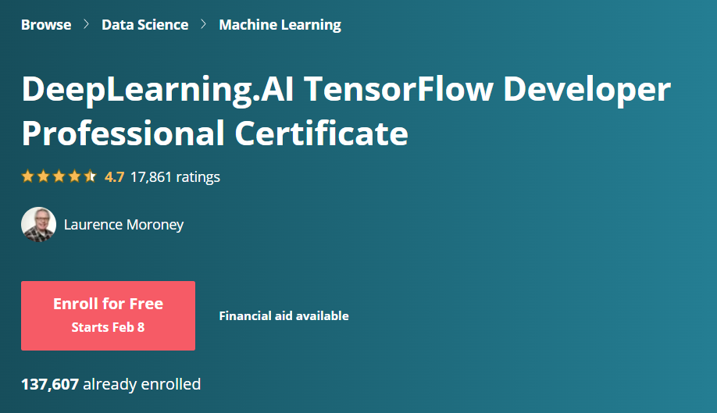


Curso de Certificación de Coursera
Notes:
Curso de Certificación de Coursera
Hack: Auditar los cursos y luego, con la prueba gratuita obtener tantos cursos como puedan

Slide 21
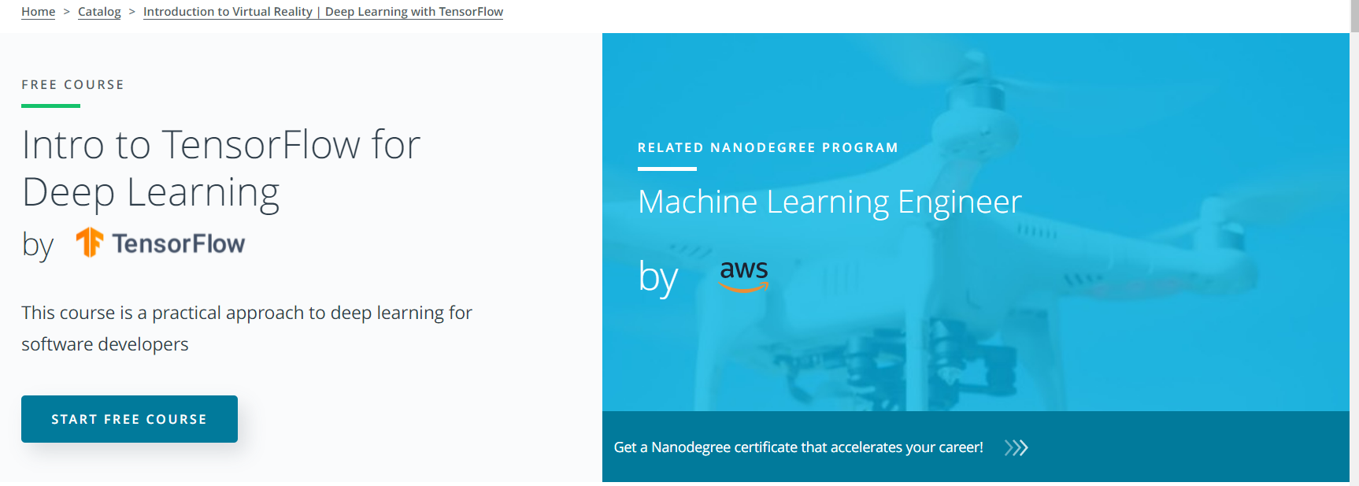
Curso de Certificación de Udacity
Notes:
Curso de Udacity
Playlist de videos en YouTube (obtener los links)
Libro Hands On ML
Videos y artículos de preparación para el curso

Slide 22
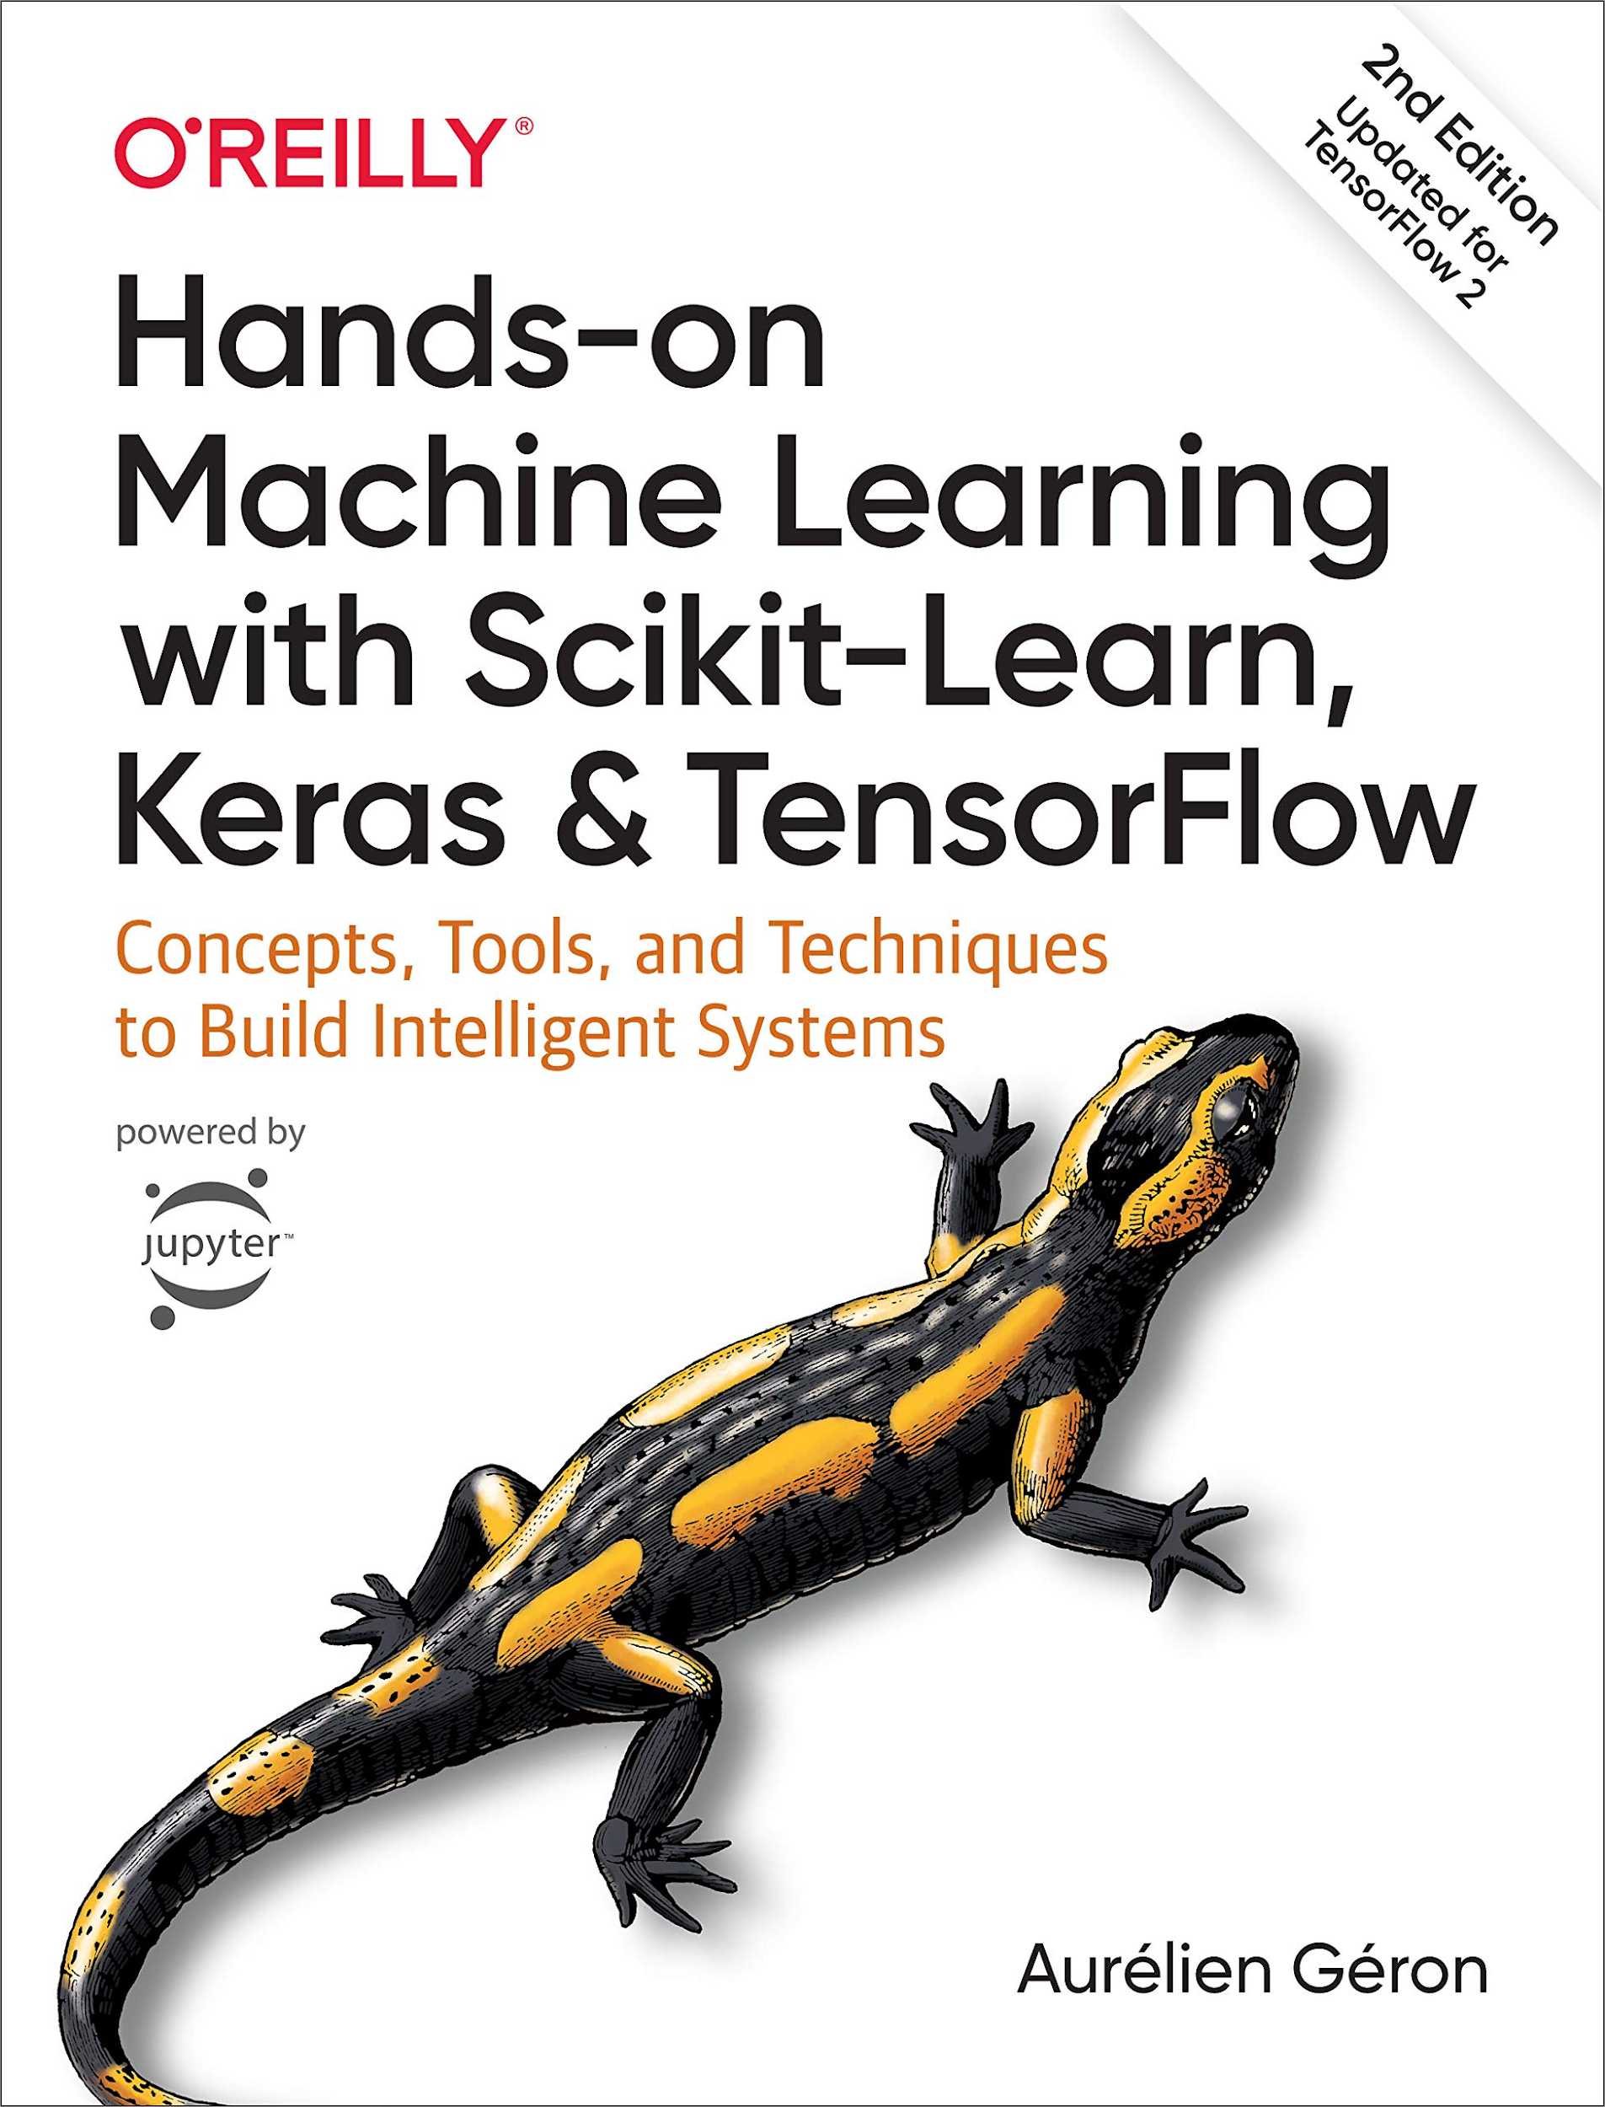
Hands-on Machine Learning
with Scikit-Learn, Keras and
TensorFlow
Libro aqui
Notes:
Libro Hands On ML
https://github.com/ageron/handson-ml2
Videos y artículos de preparación para el curso

Slide 23
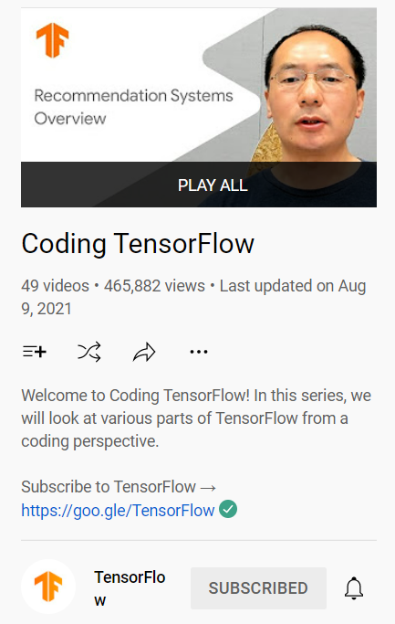
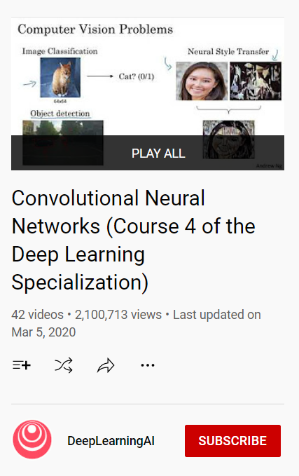

Playlist de videos en YouTube
Coding TensorFlow
Convolutional Neural Networks (Course 4 of the Deep Learning Specialization)
Notes:
Libro Hands On ML
Videos y artículos de preparación para el curso

Slide 24

Towards Data Science
My Journey to TensorFlow Certified Developer
How I passed the TensorFlow Developer Certification Exam
How to go from a Python newbie to a Google Certified TensorFlow Developer under two months
From a complete newbie to passing the TensorFlow Developer Certificate Exam

Slide 25
Preparación del Entorno

Slide 26

Presentación y preparación del Entorno
Instalar PyCharm
Instalar controladores para GPU
Repositorio
Troubleshooting
Botón de “Submit and Test Model”
Tiempo de entrenamiento
Colab + Entorno local
Notes:
Instalar PyCharm
Instalar controladores para GPU
Presentar el repositorio
Troubleshooting
Botón de “Submit and Test Model”
Tiempo de entrenamiento
Colab + Entorno local
Challenge: Category 1
Presentación y preparación del entorno

Slide 27
CHALLENGE:
Ejercicio de categoría 1
Predicción del siguiente número en la secuencia

Slide 28

Q & A

Slide 29
Módulo IX:
Get Certified.

